Slide 1
REDES Y COMUNICACIONES
Ingeniería de Sistemas de Información
2026-2
Docentes del curso

Slide 2
Objetivos
Al finalizar la semana, el alumno será capaz de explicar:
Explique el propósito de la capa de transporte en la administración del transporte de datos en la comunicación de extremo a extremo.
Explicar las características de TCP y UDP
Explique cómo TCP y UDP usan los números de puerto.
Explique la forma en que los procesos de establecimiento y finalización de sesión TCP facilitan una comunicación confiable.
Explique la forma en que se transmiten y se reconocen las unidades de datos del protocolo TCP para garantizar la entrega.
Explicar las tecnologías de acceso WAN disponibles para las redes de pequeñas o medianas empresas.
Seleccionar las tecnologías de acceso WAN para satisfacer los requisitos de la empresa.
Notes:
2
3 – Protocolos y modelos
3.0 – Introducción
3.0.2 – ¿Qué aprenderé a hacer en este módulo?

Slide 3
11. Capa de Transporte
Ingeniería de Sistemas de Información​
EISI, 2026-2​

Slide 4
11.1 Transporte de Datos
Ingeniería de Sistemas de Información​
EISI, 2026-2
Notes:
14-Capa de transporte
14.1 Transporte de datos

Slide 5
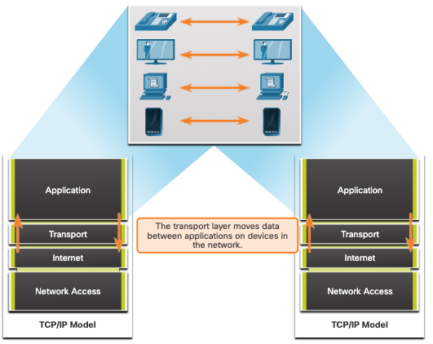
Transporte de datos
Función de la Capa de Transporte
La capa de transporte es:
Responsable de las comunicaciones lógicas entre aplicaciones que se ejecutan en diferentes hosts.
Enlace entre la capas de aplicación y las capas inferiores que se encargan de la transmisión a través de la red.
5
Notes:
14-Capa de transporte
14.1 Transporte de datos
14.1.1 – Función de la capa de transporte

Slide 6
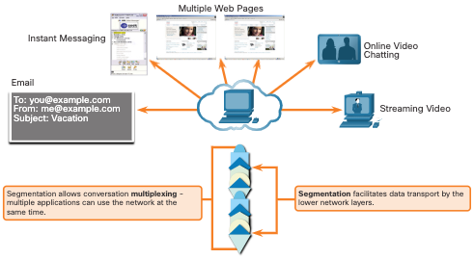
Transporte de datos
Tareas de la capa de transporte
La capa de transporte tiene las siguientes responsabilidades:
Seguimiento de conversaciones individuales
Segmentación de datos y rearmado de segmentos
Agregar información de encabezado
Identificar, separar y administrar múltiples conversaciones
Utiliza segmentación y multiplexación para permitir que diferentes conversaciones de comunicación se intercalen en la misma red
6
Notes:
14-Capa de transporte
14.1 Transporte de datos
14.1.2 – Tareas de la capa de transporte

Slide 7
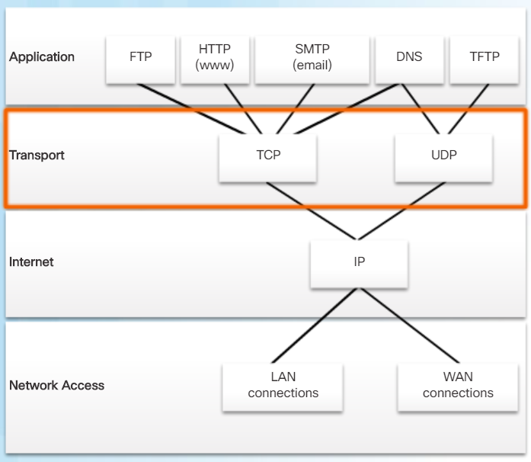
Transporte de datos
Protocolos de la Capa de Transporte
IP no especifica la manera en que se lleva a cabo la entrega o el transporte de los paquetes.
Los protocolos de capa de transporte especifican cómo transferir mensajes entre hosts y son responsables de administrar los requisitos de fiabilidad de una conversación.
La capa de transporte incluye los protocolos TCP y UDP.
7
Notes:
14-Capa de transporte
14.1 Transporte de datos
14.1.3 – Protocolos de capa de transporte

Slide 8
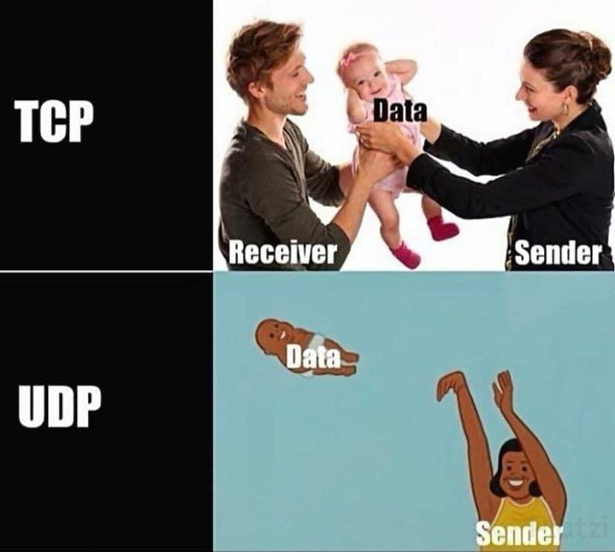
Transporte de datos
Protocolos de la capa de transporte
Confiable
NO Confiable
8
Notes:
14-Capa de transporte
14.1 Transporte de datos
14.1.3 – Protocolos de capa de transporte

Slide 9
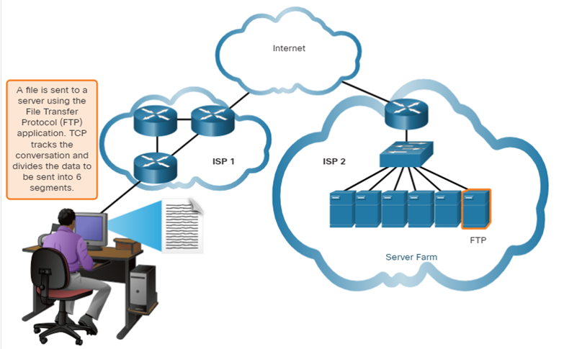
Transmission Control Protocol (TCP)
(Protocolo de control de transmisión)
TCP provee confiabilidad y control de flujo Operaciones básicas TCP:
Es un protocolo de red importante que permite que dos anfitriones (hosts) se conecten e intercambien flujos de datos. TCP garantiza la entrega de datos y paquetes en el mismo orden en que se enviaron
Numera y rastrea segmentos de datos transmitidos a un host específico desde una aplicación específica
Confirmar datos recibidos
Vuelva a transmitir cualquier información no reconocida después de un cierto período de tiempo
Datos de secuencia que pueden llegar en un orden incorrecto
Enviar datos a una velocidad eficiente que sea aceptable por el receptor
TCP : (Protocolo de Control de Transmisión, por sus siglas en inglés Transmission Control Protocol)
9
Notes:
14-Capa de transporte
14.1 Transporte de datos
14.1.4 – Protocolo de control de transmisión (TCP)

Slide 10
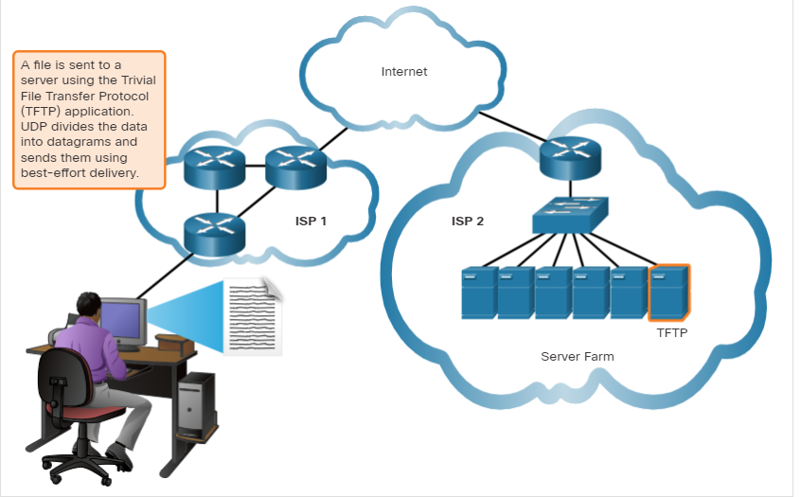
User Datagram Protocol (UDP)
Protocolo de datagramas de usuario de datos
El UDP proporciona las funciones básicas para entregar segmentos de datos entre las aplicaciones adecuadas, con muy poca sobrecarga y revisión de datos.
UDP es un protocolo sin conexión.
UDP también se conoce como un protocolo de entrega de mejor esfuerzo porque no hay reconocimiento de que los datos se reciben en el destino.
UDP esta basado en la transmisión sin conexión de datagramas y representa una alternativa al protocolo TCP (Transmisión Control Protocol). Ese protocolo permite el envío de datagramas de forma rápida en redes IP sin establecer previamente una conexión.
Tampoco tiene confirmación ni control de flujo, por lo que los paquetes pueden adelantarse unos a otros; y tampoco se sabe si ha llegado correctamente, ya que no hay confirmación de entrega o recepción.
UDP: User Datagram Protocol o UDP
Notes:
14-Capa de transporte
14.1 Transporte de datos
14.1.5 – Protocolo de datagramas de usuario (UDP)

Slide 11
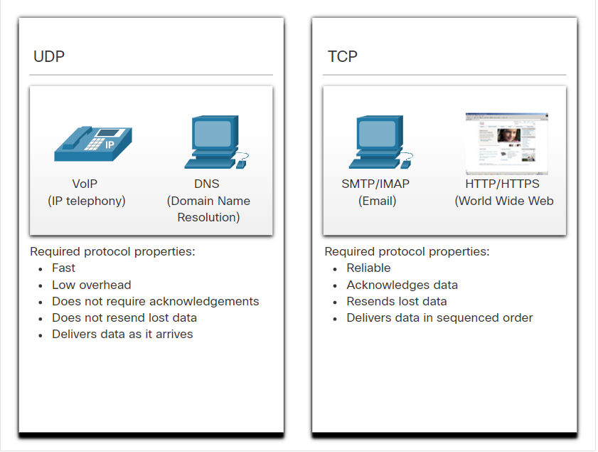
Transporte de datos
El protocolo de capa de transporte adecuado para la aplicación en cuestión
UDP también es utilizado por las aplicaciones de solicitud y respuesta donde los datos son mínimos, y la retransmisión se puede hacer rápidamente.
Si es importante que todos los datos lleguen y que se puedan procesar en su secuencia adecuada, TCP se utiliza como protocolo de transporte.
Notes:
14-Capa de transporte
14.1 Transporte de datos
14.1.6 – El protocolo de capa de transporte adecuado para la aplicación en cuestión
14.1.7 — Compruebe su Entendimiento- Transporte de Datos

Slide 12
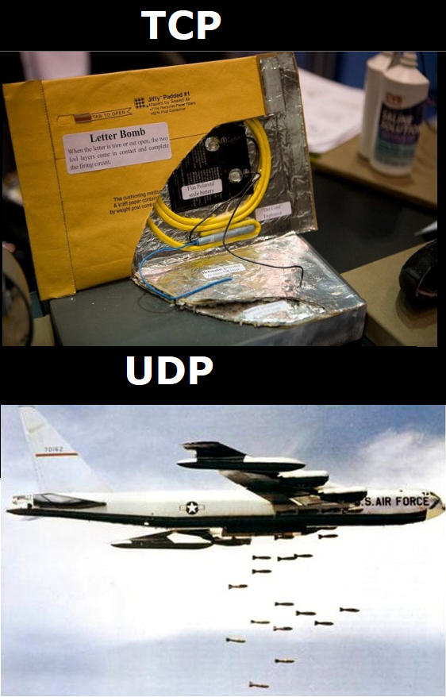
Transporte de datos
El protocolo de capa de transporte adecuado para la aplicación en cuestión
Si es importante que todos los datos lleguen y que se puedan procesar en su secuencia adecuada, TCP se utiliza como protocolo de transporte.
UDP también es utilizado por las aplicaciones de solicitud y respuesta donde los datos son mínimos, y la retransmisión se puede hacer rápidamente.
Notes:
14-Capa de transporte
14.1 Transporte de datos
14.1.6 – El protocolo de capa de transporte adecuado para la aplicación en cuestión
14.1.7 — Compruebe su Entendimiento- Transporte de Datos

Slide 13
11.2 Números de puerto
Ingeniería de Sistemas de Información​
EISI, 2026-2
Notes:
14-Capa de transporte
14.4 — Números de puerto

Slide 14
Descripción general de TCP
Características de TCP
Establece una sesión -TCP es un protocolo orientado a la conexión que negocia y establece una conexión permanente (o sesión) entre los dispositivos de origen y destino antes de reenviar cualquier tráfico.
Garantiza una entrega confiable- Por muchas razones, es posible que un segmento se corrompa o se pierda por completo, ya que se transmite a través de la red. TCP asegura que cada segmento que envía la fuente llega al destino.
Proporciona entrega en el mismo pedido - Debido a que las redes pueden proporcionar múltiples rutas que pueden tener diferentes velocidades de transmisión, los datos pueden llegar en el orden incorrecto.
Admite control de flujo: - los hosts de red tienen recursos limitados (es decir, memoria y potencia de procesamiento). Cuando TCP advierte que estos recursos están sobrecargados, puede solicitar que la aplicación emisora reduzca la velocidad del flujo de datos.
Notes:
14-Capa de transporte
14.2 — Descripción general de TCP
14.2.1 – Características de TCP

Slide 15
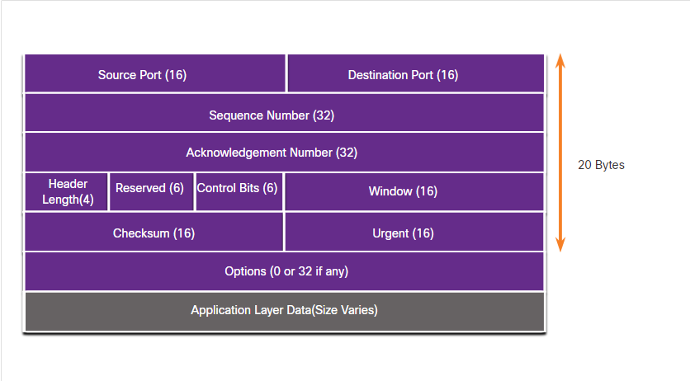
Descripción general de TCP
Encabezado TCP
TCP es un protocolo con estado, lo que significa que realiza un seguimiento del estado de la sesión de comunicación.
TCP registra qué información se envió y qué información se reconoció.
Notes:
14-Capa de transporte
14.2 — Descripción general de TCP
14.2.2 – Encabezado TCP

Slide 16
Introducción a TCP
Campos de encabezado TCP
Campo de encabezado TCP | Descripción
Puerto de origen | Campo de 16 bits utilizado para identificar la aplicación de origen por número de puerto.
Puerto de destino | Campo de 16 bits utilizado para identificar la aplicación de destino por número de puerto.
Número de secuencia | Campo de 32 bits utilizado para reensamblar datos.
de 32 bits | Un campo de 32 bits utilizado para indicar que se han recibido datos y el siguiente byte esperado de la fuente.
Longitud del encabezado | Campo de 4 bits conocido como «desplazamiento de datos» que indica la longitud del encabezado del segmento TCP.
Reservado | Un campo de 6 bits que está reservado para uso futuro.
Bits de control | Un campo de 16 bits utilizado que incluye códigos de bit, o indicadores, que indican el propósito y la función del segmento TCP.
Tamaño de la ventana | Un campo de 16 bits utilizado para indicar el número de bytes que se pueden aceptar
Suma de comprobación | Campo de 16 bits utilizado para la comprobación de errores del encabezado y los datos del datagrama.
Urgente | Campo de 16 bits utilizado para indicar si los datos contenidos son urgentes.
Notes:
14-Capa de transporte
14.2 — Descripción general de TCP
14.2.3 — Encabezado TCP

Slide 17
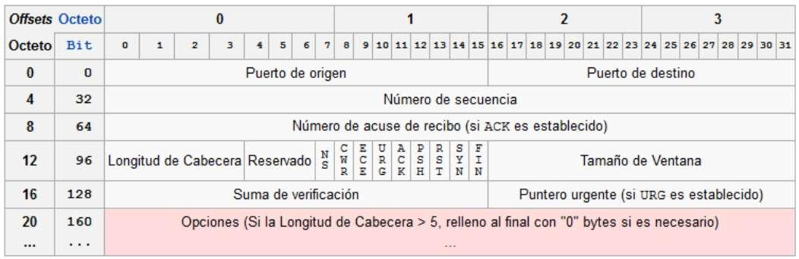
PUERTOS
Headers - TCP
Puerto: un número de puerto es un número de 16 bits (de 1 a 65535) que sirve para identificar el proceso al que entregar el mensaje dentro de la máquina.
11
Notes:
6.0 — NAT para IPv4
6.1 – Características de NAT
6.1.2 — Qué es NAT

Slide 18
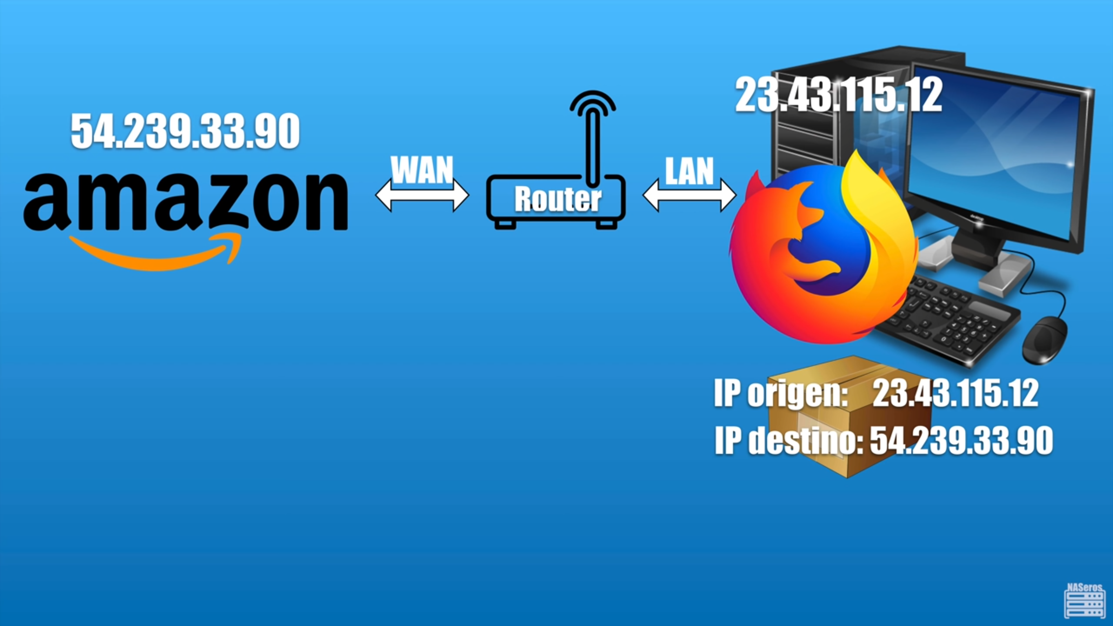

PUERTOS
13
Notes:
6.0 — NAT para IPv4
6.1 – Características de NAT
6.1.2 — Qué es NAT

Slide 19
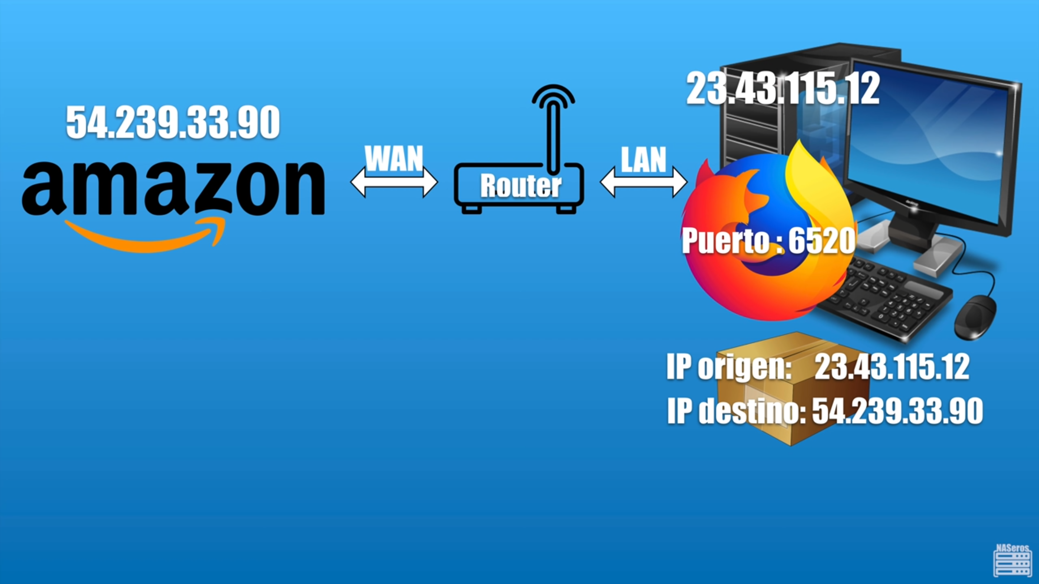
PUERTOS
14
Notes:
6.0 — NAT para IPv4
6.1 – Características de NAT
6.1.2 — Qué es NAT

Slide 20
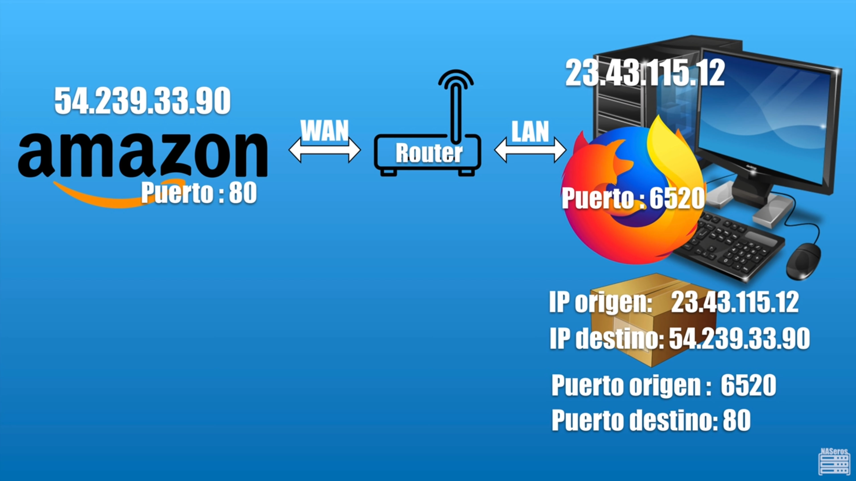
PUERTOS
IP Source: 23.43.115.12 | IP Destino: 54.239.33.90 | Puerto Origen: 6520 | Puerto Destino: 80
10
Notes:
6.0 — NAT para IPv4
6.1 – Características de NAT
6.1.2 — Qué es NAT

Slide 21
PUERTOS
IP Source: 54.239.33.90 | IP Destino: 23.43.115.12 | Puerto Origen: 80 | Puerto Destino: 6520
15
Notes:
6.0 — NAT para IPv4
6.1 – Características de NAT
6.1.2 — Qué es NAT

Slide 22
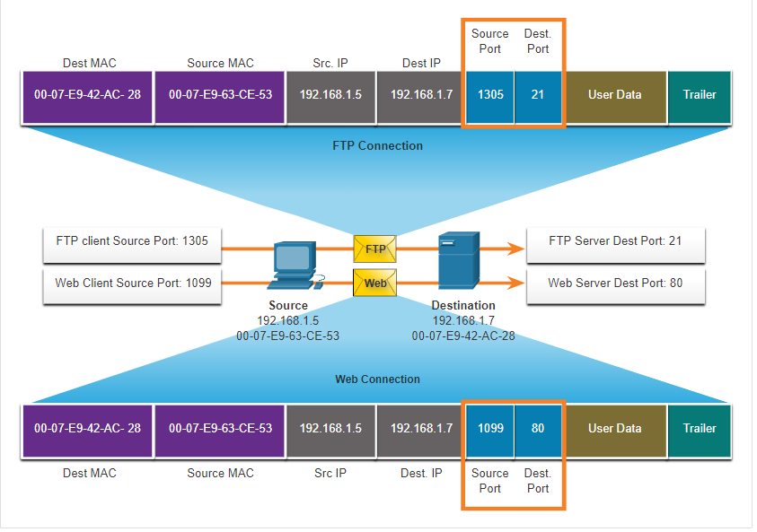
Números de puerto
Pares de sockets
Los puertos de origen y de destino se colocan en la cabecera del segmento.
Los segmentos se encapsulan dentro de un paquete IP.
Se conoce como socket a la combinación de la dirección IP de origen y el número de puerto de origen, o de la dirección IP de destino y el número de puerto de destino.
Los sockets permiten que los diversos procesos que se ejecutan en un cliente se distingan entre sí. También permiten la diferenciación de diferentes conexiones a un proceso de servidor.
Notes:
14-Capa de transporte
14.4 — Números de puerto
14.4.2 – Pares de sockets

Slide 23
Números de puerto
Grupos de números de puerto
Grupo de puertos | Rango de números | Descripción
Puertos bien conocidos | 0 to 1,023 | Por lo general, se utilizan para aplicaciones como navegadores web, clientes de correo electrónico y clientes de acceso remoto. Los puertos conocidos definidos para aplicaciones de servidor comunes permiten a los clientes identificar fácilmente el servicio asociado requerido.
Puertos registrados | 1,024 to 49,151 | Estos números de puerto son asignados a una entidad que los solicite para utilizar con procesos o aplicaciones específicos. Principalmente, estos procesos son aplicaciones individuales que el usuario elige instalar en lugar de aplicaciones comunes que recibiría un número de puerto conocido. Por ejemplo, Cisco ha registrado el puerto 1812 para su proceso de autenticación del servidor RADIUS.
Puertos privados y/o Dinámicos. | 49,152 to 65,535 | Estos puertos también se conocen como puertos efímeros. El sistema operativo del cliente suele asignar números de puerto dinámicamente cuando se inicia una conexión a un servicio. Después, el puerto dinámico se utiliza para identificar la aplicación cliente durante la comunicación.
Notes:
14-Capa de transporte
14.4 — Números de puerto
14.4.3 - Grupos de números de puerto.

Slide 24
Números de puerto
Grupos de números de puerto (Cont.)
Números de puerto conocidos
Número de puerto | de Internet | Aplicación
20 | TCP | Protocolo de transferencia de archivos (FTP) - Datos
21 | TCP | Protocolo de transferencia de archivos (FTP) - Control
22 | TCP | Secure Shell (SSH)
23 | TCP | Telnet
25 | TCP | Protocolo simple de transferencia de correo (SMTP)
53 | UDP, TCP | Servicio de nombres de dominio (DNS, Domain Name Service)
67 | UDP | Protocolo de configuración dinámica de host (DHCP): servidor
68 | UDP | Protocolo de configuración dinámica de host: cliente
69 | UDP | Protocolo trivial de transferencia de archivos (TFTP)
80 | TCP | Protocolo de transferencia de hipertexto (HTTP)
110 | TCP | Protocolo de oficina de correos, versión 3 (POP3)
143 | TCP | Protocolo de acceso a mensajes de Internet (IMAP)
161 | UDP | Protocolo simple de administración de redes (SNMP)
443 | TCP | Protocolo seguro de transferencia de hipertexto (HTTPS)
Notes:
14-Capa de transporte
14.4 — Números de puerto
14.4.3 - Grupos de números de puerto (cont.)

Slide 25
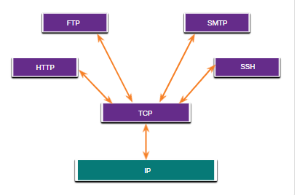
Descripción general de TCP
Aplicaciones que utilizan TCP
TCP maneja todas las tareas asociadas con la división del flujo de datos en segmentos, proporcionando confiabilidad, controlando el flujo de datos y reordenando segmentos.
Notes:
14-Capa de transporte
14.2 — Descripción general de TCP
14.2.4 – Aplicaciones que utilizan TCP
14.2.5 Compruebe su comprensión — Descripción general de TCP

Slide 26
Números de puerto
El comando netstat
Las conexiones TCP no descritas pueden representar una importante amenaza a la seguridad. Netstat es una herramienta importante para verificar las conexiones. (netstat -n)
C:\> netstat
Active Connections
Proto Local Address Foreign Address State
TCP 192.168.1. 124:3126 192.168.0.2:netbios-ssn ESTABLECiDA
TCP 192.168.1. 124:3158 207.138.126.152:http ESTABLECIDA
TCP 192.168.1. 124:3159 207.138.126.169:http ESTABLECIDO
TCP 192.168.1. 124:3160 207.138.126.169:http ESTABLECIDA
TCP 192.168.1. 124:3161 sc.msn.com:http ESTABLECIDA
TCP 192.168.1. 124:3166 www.cisco.com:http ESTABLECIDA
Notes:
14-Capa de transporte
14.4 — Números de puerto
14.4.4 – El comando netstat
14.4.5 – Verifique su conocimiento: Números de puerto

Slide 27
11.4 Descripción general de UDP
Ingeniería de Sistemas de Información​
EISI, 2026-2
Notes:
14-Capa de transporte
14.3 — Visión general de UDP

Slide 28
Descripción general de UDP
Características UDP
Las características UDP incluyen lo siguiente:
Los datos se reconstruyen en el orden en que se recibieron.
Los segmentos perdidos no se vuelven a enviar.
No hay establecimiento de sesión.
El envío no está informado sobre la disponibilidad de recursos.
Notes:
14-Capa de transporte
14.3 — Visión general de UDP
14.3.1 – Características de UDP

Slide 29
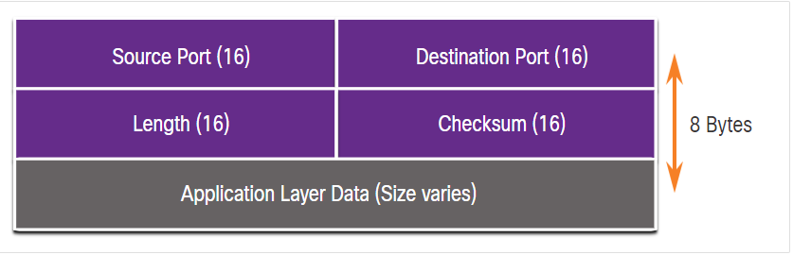
Descripción general de UDP
Encabezado UDP
El encabezado UDP es mucho más simple que el encabezado TCP porque solo tiene cuatro campos y requiere 8 bytes (es decir, 64 bits).
Notes:
14-Capa de transporte
14.3 — Visión general de UDP
14.3.2 — Encabezado UDP

Slide 30
Visión General de UDP
Campos de Encabezado UDP
La tabla identifica y describe los cuatro campos de un encabezado UDP.
Campo de encabezado UDP | Descripción
Puerto de origen | Campo de 16 bits utilizado para identificar la aplicación de origen por número de puerto.
Puerto de destino | Campo de 16 bits utilizado para identificar la aplicación de destino por número de puerto.
Longitud | Campo de 16 bits que indica la longitud del encabezado del datagrama UDP.
Suma de comprobación | Campo de 16 bits utilizado para la comprobación de errores del encabezado y los datos del datagrama.
Notes:
14-Capa de transporte
14.3 — Visión general de UDP
14.3.3 - Campos de encabezado UDP

Slide 31
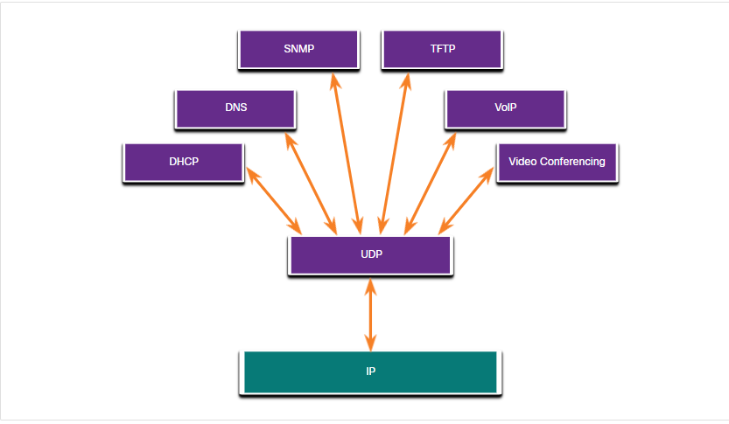
Descripción general de UDP
Aplicaciones que utilizan UDP
Aplicaciones de video y multimedia en vivo:- estas aplicaciones pueden tolerar cierta pérdida de datos, pero requieren poco o ningún retraso. Los ejemplos incluyen VoIP y la transmisión de video en vivo.
Aplicaciones con solicitudes y respuestas simples: aplicaciones con transacciones simples en las que un host envía una solicitud y existe la posibilidad de que reciba una respuesta o no. Los ejemplos incluyen DNS y DHCP.
Aplicaciones que manejan la confiabilidad por sí mismas:- comunicaciones unidireccionales donde el control de flujo, la detección de errores, los reconocimientos y la recuperación de errores no son necesarios o la aplicación puede manejarlos. Los ejemplos incluyen SNMP y TFTP.
Notes:
14-Capa de transporte
14.3 — Visión general de UDP
14.3.4 – Aplicaciones que utilizan UDP
14.3.5 - Verifique su conocimiento — Resumen de UDP

Slide 32
11.5 Comunicación en TCP
Ingeniería de Sistemas de Información​
EISI, 2026-2
Notes:
14-Capa de transporte
14.5 – Proceso de comunicación en TCP

Slide 33
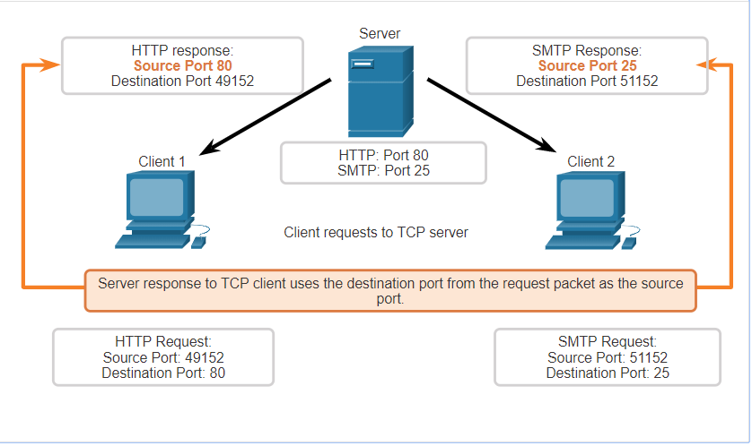
Proceso de comunicación en TCP
Proceso del servidor TCP
Cada proceso de aplicación que se ejecuta en el servidor para utilizar un número de puerto.
Un servidor individual no puede tener dos servicios asignados al mismo número de puerto dentro de los mismos servicios de la capa de transporte.
Una aplicación de servidor activa asignada a un puerto específico se considera abierta, lo que significa que la capa de transporte acepta y procesa los segmentos dirigidos a ese puerto.
Toda solicitud entrante de un cliente direccionada al socket correcto es aceptada y los datos se envían a la aplicación del servidor.
Notes:
14-Capa de transporte
14.5 – Proceso de comunicación en TCP
14.5.1 – Procesos del servidor TCP

Slide 34
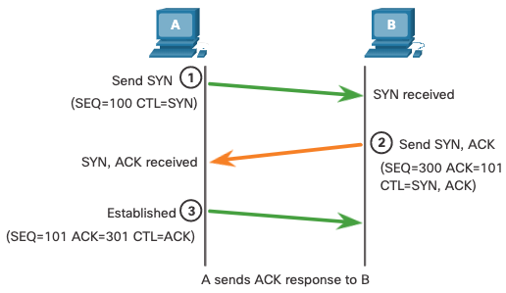
Proceso de comunicación en TCP
Establecimiento de conexiones TCP
Paso 1: el cliente de origen solicita una sesión de comunicación de cliente a servidor con el servidor.
Paso 2: el servidor reconoce la sesión de comunicación de cliente a servidor y solicita una sesión de comunicación de servidor a cliente.
Paso 3: el cliente de origen reconoce la sesión de comunicación de servidor a cliente.
https://www.youtube.com/watch?v=ixBAG8apsFM
40
Notes:
14-Capa de transporte
14.5 – Proceso de comunicación en TCP
14.5.2 – Establecimiento de conexiones TCP

Slide 35
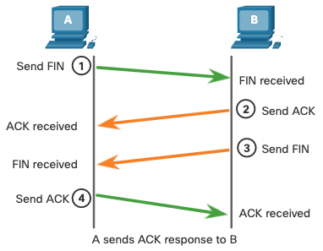
Proceso de comunicación en TCP
Finalización de la sesión TCP
Paso 1: Cuando el cliente no tiene más datos para enviar en la transmisión, envía un segmento con el indicador FIN establecido.
Paso 2: El servidor envía un ACK para confirmar el indicador FIN y finalizar la sesión de cliente a servidor.
Paso 3: El servidor envía un FIN al cliente para finalizar la sesión de servidor a cliente.
Paso 4: El cliente responde con un ACK para confirmar el FIN desde el servidor.
Notes:
14-Capa de transporte
14.5 – Proceso de comunicación en TCP
14.5.3 – Finalización de la sesión

Slide 36
Proceso de comunicación en TCP
Análisis del protocolo TCP de enlace de tres vías
Funciones del enlace de tres vías:
  Establece que el dispositivo de destino está presente en la red.
  Verifica que el dispositivo de destino tenga un servicio activo y acepte solicitudes en el número de puerto de destino que el cliente de origen desea utilizar.
  Informa al dispositivo de destino que el cliente de origen intenta establecer una sesión de comunicación en dicho número de puerto
Una vez que se completa la comunicación, se cierran las sesiones y se finaliza la conexión. Los mecanismos de conexión y sesión habilitan la función de confiabilidad de TCP.
Notes:
14-Capa de transporte
14.5 – Proceso de comunicación en TCP
14.5.4 — Establecimiento de un enlace de tres vías

Slide 37
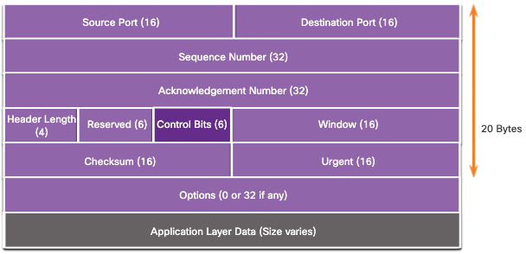
Proceso de comunicación en TCP
Análisis de protocolo de enlace TCP de tres vías
Los seis indicadores de bits de control son los siguientes:
  URG - Campo indicador urgente importante.
  ACK - Indicador de acuse de recibo utilizado en el establecimiento de la conexión y la terminación de la sesión.
  PSH - Función de empuje.
  RST- Restablecer una conexión cuando ocurre un error o se agota el tiempo de espera.
  SYN - Sincronizar números de secuencia utilizados en el establecimiento de conexión.
  FIN - No más datos del remitente y se utilizan en la terminación de la session.
https://www.youtube.com/watch?v=cA9ZJdqzOoU&t=51s
Notes:
14-Capa de transporte
14.5 – Proceso de comunicación en TCP
14.5.4 – Análisis del enlace de tres vías

Slide 38
11.6 Confiabilidad y control de flujo
Ingeniería de Sistemas de Información​
EISI, 2026-2
Notes:
14-Capa de transporte
14.6 – Confiabilidad y control de flujo

Slide 39
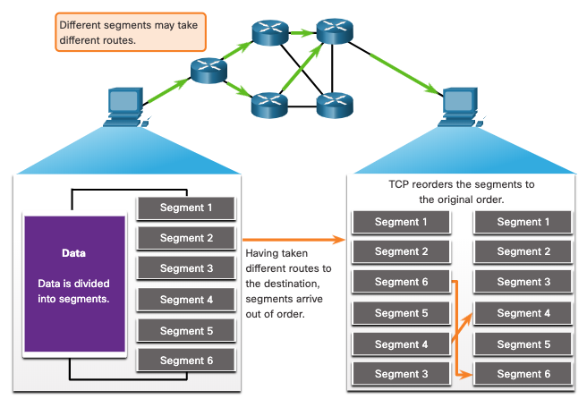
Confiabilidad y control del flujo
Confiabilidad de TCP: Entrega garantizada y ordenada
TCP también puede ayudar a mantener el flujo de paquetes para que los dispositivos no se sobrecarguen.
Algunas veces los segmentos TCP no llegan a su destino o no llegan en orden.
Todos los datos deben ser recibidos y los datos de estos segmentos deben ser reensamblados en el orden original.
Para lograr esto, se asignan números de secuencia en el encabezado de cada paquete.
Notes:
14-Capa de transporte
14.6 – Confiabilidad y control de flujo
14.6.1 – Confiabilidad de TCP: entrega ordenada garantizada

Slide 40
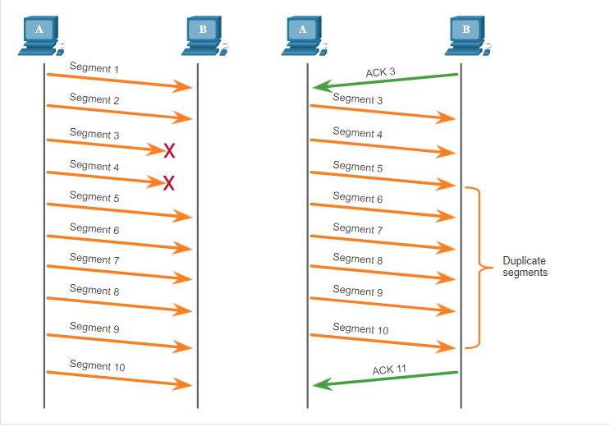
Confiabilidad y control de flujo
Confiabilidad TCP — Pérdida y retransmisión de datos
No importa cuán bien diseñada esté una red, ocasionalmente se produce la pérdida de datos.
TCP proporciona métodos para administrar la pérdida de segmentos. Entre estos está un mecanismo para retransmitir segmentos para los datos sin reconocimiento.
Notes:
14-Capa de transporte
14.6 – Confiabilidad y control de flujo
14.6.3 Confiabilidad de TCP-pérdida y retransmisión de datos

Slide 41
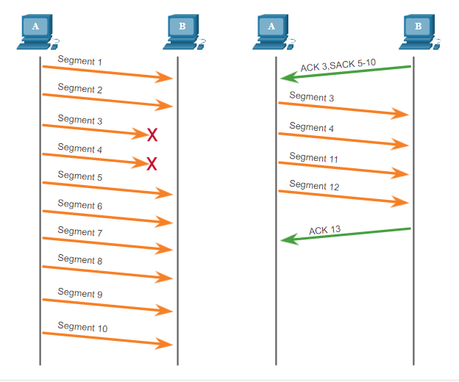
Confiabilidad y control de flujo
Confiabilidad TCP — Pérdida y retransmisión de datos (Cont.)
Los sistemas operativos host actualmente suelen emplear una característica TCP opcional llamada reconocimiento selectivo (SACK), negociada durante el protocolo de enlace de tres vías.
Si ambos hosts admiten SACK, el receptor puede reconocer explícitamente qué segmentos (bytes) se recibieron, incluidos los segmentos discontinuos.
Notes:
14-Capa de transporte
14.6 – Confiabilidad y control de flujo
14.6.3 Confiabilidad de TCP-pérdida y retransmisión de datos

Slide 42
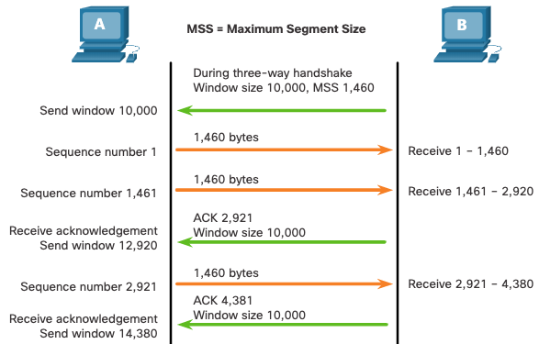
Confiabilidad y control de flujo
Control del flujo de TCP: tamaño de la ventana y reconocimientos
El TCP también proporciona mecanismos de control de flujo.
El control de flujo es la cantidad de datos que el destino puede recibir y procesar de manera confiable.
El control de flujo permite mantener la confiabilidad de la transmisión de TCP mediante el ajuste de la velocidad del flujo de datos entre el origen y el destino para una sesión dada.
El tamaño de ventana es la cantidad de bytes que el dispositivo de destino de una sesión TCP puede aceptar y procesar al mismo tiempo.
Normalmente, el destino no esperará que se reciban todos los bytes del tamaño de la ventana antes de contestar con un acuse de recibo
Notes:
14-Capa de transporte
14.6 – Confiabilidad y control de flujo
14.6.5 – Control del flujo de TCP: tamaño de la ventana y reconocimientos

Slide 43
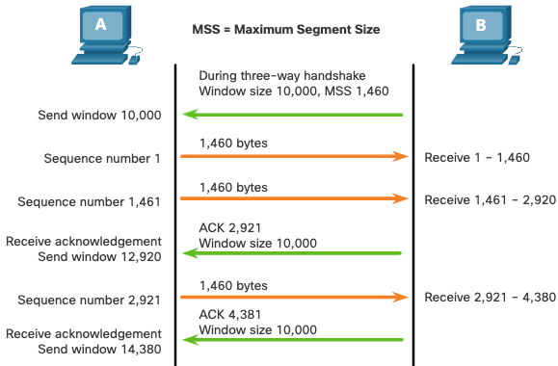
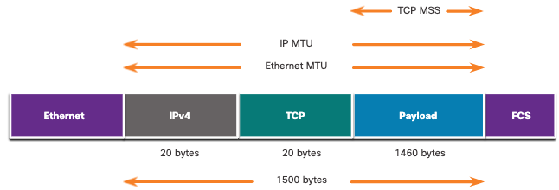
Confiabilidad y control de flujo
TCP Control de flujo: tamaño máximo de segmento
Tamaño máximo de segmento (MSS) es la cantidad máxima de datos que puede recibir el dispositivo de destino.
Un MSS común es de 1.460 bytes cuando se usa IPv4.
Un host determina el valor de su campo de MSS restando los encabezados IP y TCP de unidad máxima de transmisión (MTU) de Ethernet.
1500 menos 60 (20 bytes para el encabezado IPv4 y 20 bytes para el encabezado TCP) deja 1460 bytes.
Notes:
14-Capa de transporte
14.6 – Confiabilidad y control de flujo
14.6.6 — Control de flujo TCP — Tamaño máximo de segmento (MSS)

Slide 44
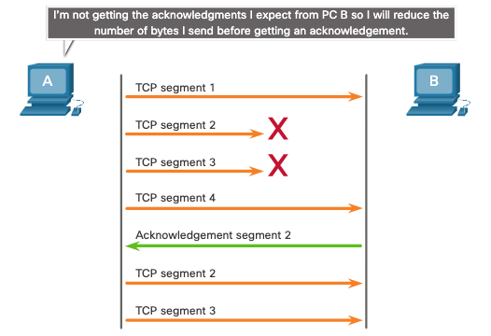
Confiabilidad y control de flujo
Control del flujo de TCP: Prevención de congestiones
Cuando se produce congestión en una red, el router sobrecargado comienza a descartar paquetes.
Para evitar y controlar la congestión, TCP emplea varios mecanismos, temporizadores y algoritmos de manejo de la congestión.
Notes:
14-Capa de transporte
14.6 – Confiabilidad y control de flujo
14.6.7 – Control del flujo de TCP: Prevención de congestiones
14.6.8 — Compruebe su comprensión — Confiabilidad y control de flujo

Slide 45
11.7 Comunicación UDP
Ingeniería de Sistemas de Información​
EISI, 2026-2
Notes:
14-Capa de transporte
14.7 Comunicación UDP

Slide 46
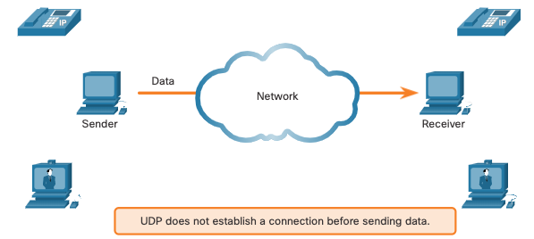
Proceso de comunicación en UDP
Comparación de baja sobrecarga y confiabilidad de UDP
UDP no establece ninguna conexión. UDP suministra transporte de datos con baja sobrecarga debido a que posee un encabezado de datagrama pequeño sin tráfico de administración de red.
Notes:
14-Capa de transporte
14.7 Comunicación UDP
14.7.1 Comparación de baja sobrecarga y confiabilidad de UDP

Slide 47
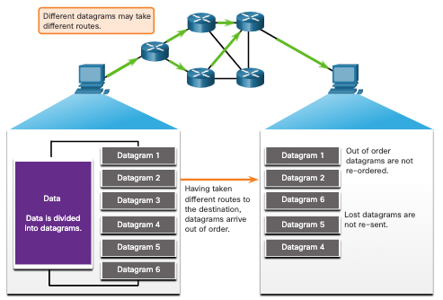
Proceso de comunicación en UDP
Rearmado de datagramas UDP
UDP no realiza un seguimiento de los números de secuencia de la manera en que lo hace TCP.
UDP no puede reordenar los datagramas en el orden de la transmisión.
UDP simplemente reensambla los datos en el orden en que se recibieron y los envía a la aplicación.
Notes:
14-Capa de transporte
14.7 Comunicación UDP
14.7.2 – Rearmado de datagramas UDP

Slide 48
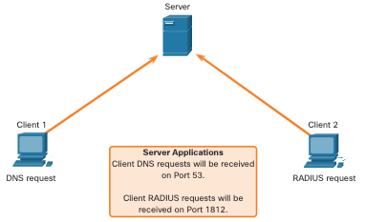
Proceso de comunicación en UDP
Procesos y solicitudes de servidores UDP
A las aplicaciones de servidor basadas en UDP se les asignan números de puerto conocidos o registrados.
UDP recibe un datagrama destinado a uno de esos puertos, envía los datos de aplicación a la aplicación adecuada en base a su número de puerto.
Notes:
14-Capa de transporte
14.7 Comunicación UDP
14.7.3 – Procesos y solicitudes de servidores UDP

Slide 49
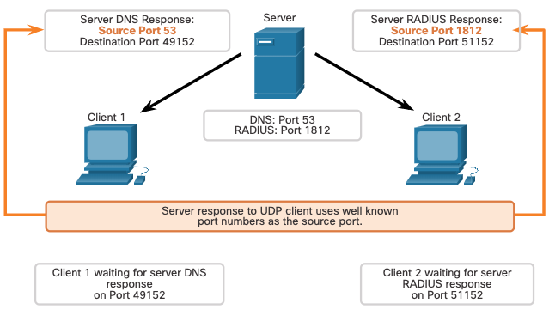
Proceso de comunicación en UDP
Procesos de cliente UDP
El proceso de cliente UDP selecciona dinámicamente un número de puerto del intervalo de números de puerto y lo utiliza como puerto de origen para la conversación.
Por lo general, el puerto de destino es el número de puerto bien conocido o registrado que se asigna al proceso de servidor.
Una vez que el cliente selecciona los puertos de origen y de destino, este mismo par de puertos se utiliza en el encabezado de todos los datagramas que se utilizan en la transacción.
Notes:
14-Capa de transporte
14.7 Comunicación UDP
14.7.4 – Procesos de cliente UDP
14.7.5 Verifique su conocimiento — Comunicación UDP

Slide 50
11. Capa de Aplicación
Ingeniería de Sistemas de Información​
EISI, 2026-2​

Slide 51

Ahora que puedo conectar redes,
¿Qué servicios se transportan o comparten por la Red?
Notes:
Preguntas de reflexión para conseguir la participación del taller.

Slide 52

Logro de la Sesión
Familiarizar al estudiante con las tecnologías actuales utilizadas en IPv4.
Conocer el funcionamiento de algunas aplicaciones (servicios) de Internet conocidas.

Slide 53
Temario
Traducción de Direcciones (NAT/PAT)
Servicio DNS
Servicio HTTP (Web)
Servicio de Correo
VoIP
FTP
Base de Datos
Aplicaciones
Seguridad: Firewall, DMZ y VPN
Intranet y Extranet

Slide 54
TRADUCCIÓN DE DIRECCIONES IP
NAT Y PAT

Slide 55
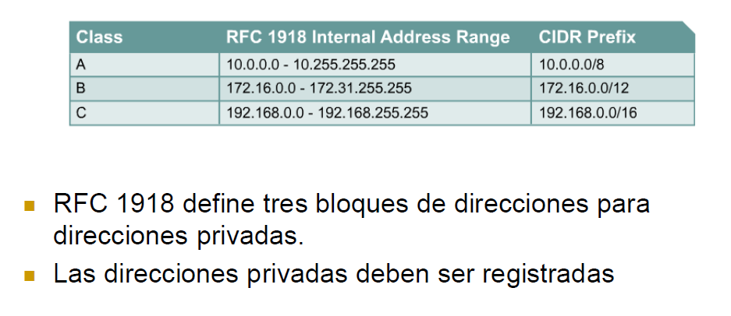
DIRECCIONES IP PRIVADAS

Slide 56
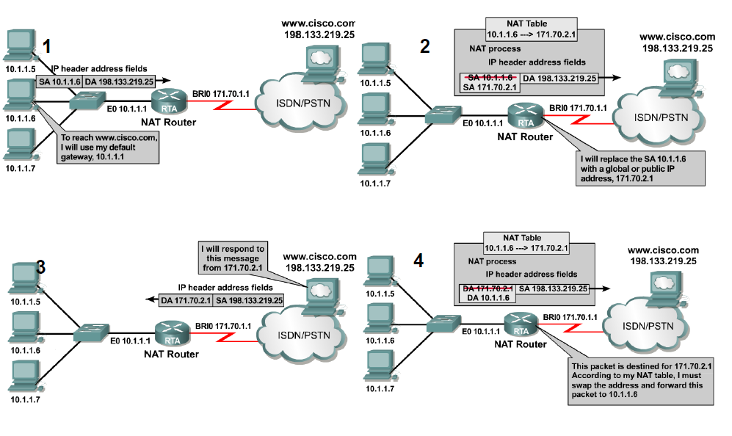
NAT: NETWORK ADDRESS TRASLATION

Slide 57
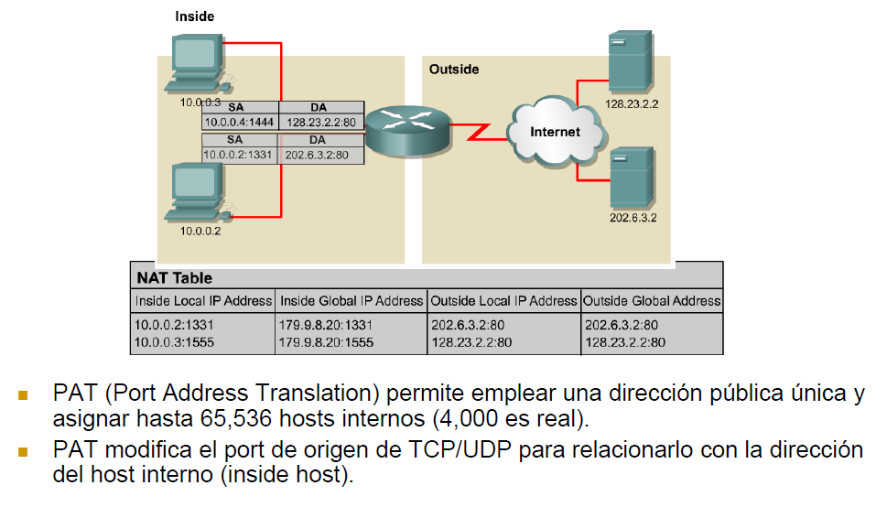
PAT: PORT ADDRESS TRASLATION

Slide 58
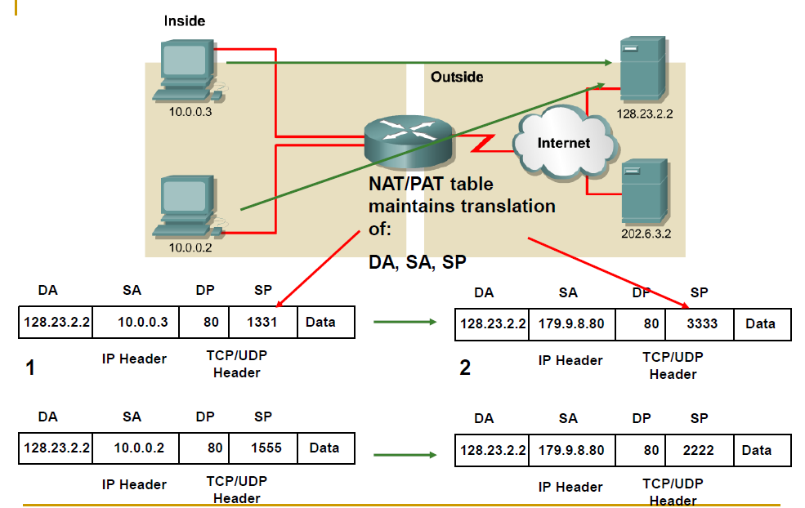
PAT: PORT ADDRESS TRASLATION

Slide 59
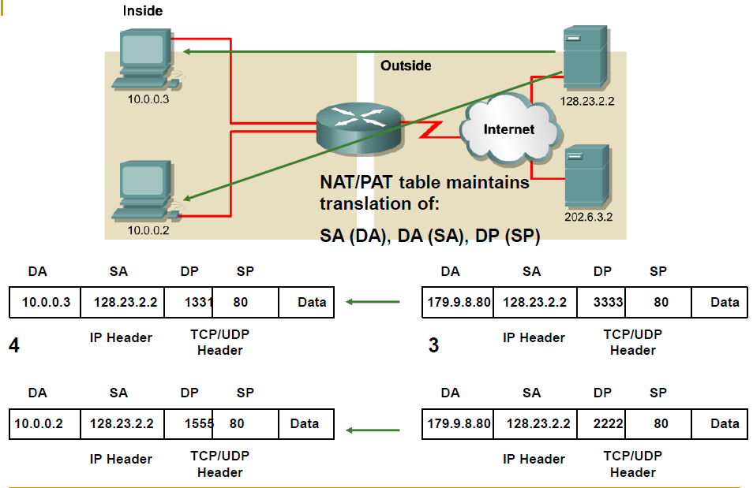
PAT: PORT ADDRESS TRASLATION

Slide 60
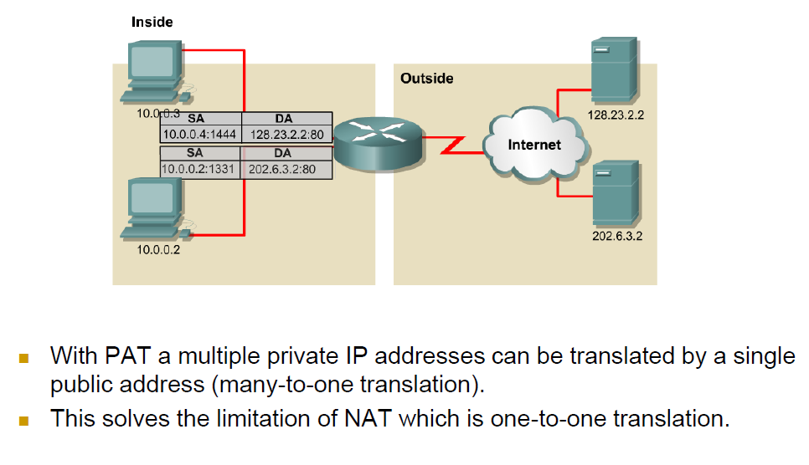
PAT: PORT ADDRESS TRASLATION

Slide 61
DNS
El proceso de traducción de los nombres de dominio en direcciones numéricas que las máquinas puedan entender es lo que se conoce como resolución de nombres, una labor que realiza el Domain Name System, en castellano Sistema de Nombres de Dominio, conocido por sus siglas DNS.
Resolución de nombres a direcciones IP (resolución directa).
Resolución de direcciones IP a nombres (resolución inversa).
Estructura Jerárquica organizada en base a delegación.
Base de datos distribuida en archivos de zona.
Utiliza el puerto 53

Slide 62
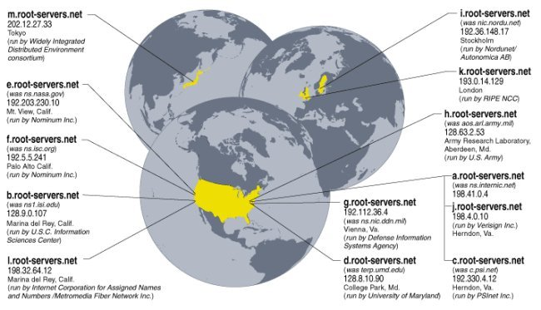
DNS

Slide 63
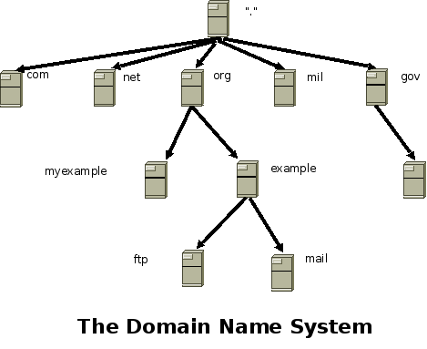
DNS

Slide 64
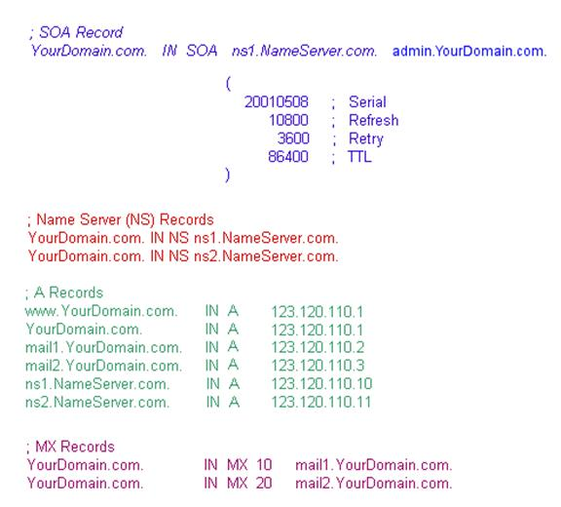
DNS
Upc.edu.pe.
www.upc.edu.pe. 200.112.40.24
200.112.40.25
200.112.40.26
mail.upc.edu.pe 200.112.40.54
sftp.upc.edu.pe 200.112.40.86

Slide 65
DNS
Si un servidor DNS no puede responder a una petición con la información de que dispone en su base de datos, puede solicitar la información a otro servidor o reenviar la petición al servidor DNS que corresponda. Esta resolución se puede realizar de dos formas:
Resolución recursiva: es la que se produce cuando el servidor DNS no puede responder por sí mismo a una petición y toma la información de otro servidor. El resolver transfiere la petición completa a su servidor DNS, que proporciona a su vez la respuesta al resolver con el nombre de dominio, si se ha resuelto.
Resolución iterativa: cuando el servidor DNS no puede resolver la petición, envía como respuesta la dirección del siguiente servidor DNS de la jerarquía. El resolver tiene que enviar él mismo una nueva petición y repetir la maniobra hasta que se resuelve el nombre de dominio.
La administración centralizada de la información de los dominios en el DNS se caracteriza por un índice elevado de fiabilidad y flexibilidad. Si la dirección IP de un servidor cambia, el usuario no suele percibir nada, ya que la dirección IP actual para el dominio correspondiente se guarda en la base de datos de DNS.

Slide 66
SERVICIO WEB
Es el más utilizado desde inicios de los años 1990.
Utiliza el protocolo HTTP para transferir objetos, construidos en lenguaje HTML.
Los objetos – llamados páginas web – son entregados por el servidor y procesados en el software cliente (navegador web), el cual los interpreta.
Permite la inclusión de otros objetos como imágenes, audio, video, documentos y archivos de otros tipos.
El lenguaje HTML permite que un objeto construido en dicho lenguaje haga referencia a otros objetos en toda la red, cuya ubicación física es irrelevante.
Utiliza el puerto 80 para su funcionamiento.

Slide 67
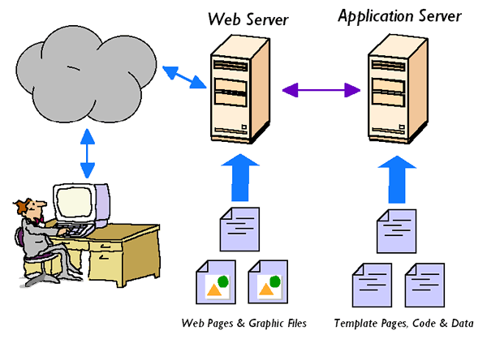
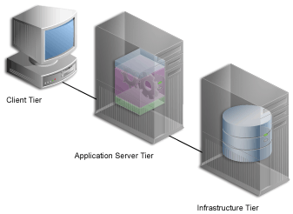
SERVICIO WEB
Los servicios de aplicación web son programas que pueden realizar procesamiento de datos y construir un objeto html como consecuencia de ello.
El procesamiento se realiza en un programa llamado Servidor de Aplicaciones (BackEnd), que suele comunicarse con BD
Servidor WEB HTTP (FrontEnd) da la cara al usuario

Slide 68
SERVIDOR DE CORREO
Un servidor de correo es una aplicación que nos permite enviar mensajes (correos) de unos usuarios a otros, con independencia de la red que dichos usuarios estén utilizando.
Para lograrlo se definen una serie de protocolos, cada uno con una finalidad concreta:
SMTP, Simple Mail Transfer Protocol: Es el protocolo que se utiliza para que dos servidores de correo intercambien mensajes.
POP, Post Office Protocol: Se utiliza para obtener los mensajes guardados en el servidor y pasárselos al usuario.
IMAP, Internet Message Access Protocol: Su finalidad es la misma que la de POP, pero el funcionamiento y las funcionalidades que ofrecen son diferentes.
Así pues, un servidor de correo consta en realidad de dos servidores: un servidor SMTP que será el encargado de enviar y recibir mensajes, y un servidor POP/IMAP que será el que permita a los usuarios obtener sus mensajes.

Slide 69
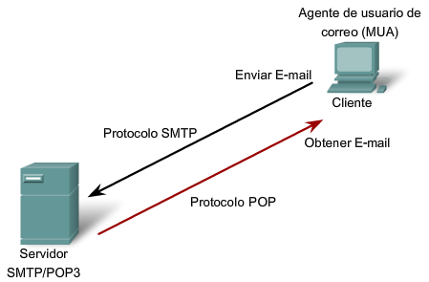
SERVIDOR DE CORREO
El Protocolo de Oficina de Correos (POP) y el Protocolo Simple de Transferencia de Correo (SMTP) son protocolos Cliente/Servidor que soportan los servicios de e-mail.
Cuando una persona escribe mensajes de correo electrónico, utiliza una aplicación denominada Agente de Usuario de Correo (MUA). El MUA permite enviar los mensajes y colocar los mensajes recibidos en el buzón del cliente.
Para recibir un e-mail desde un servidor, el cliente de correo electrónico utiliza el protocolo POP. Para enviar un e-mail desde un cliente o un Servidor se utilizan el protocolo SMTP.
Puerto POP : 110
Puerto SMTP : 25
Puerto IMAP :143

Slide 70
SERVIDOR DE CORREO
El servidor de e-mail ejecuta dos procesos individuales:
  Agente de Transferencia de Correo (MTA)
  Agente de Entrega de Correo (MDA)
El agente de transferencia de correo MTA es el servicio que comunica a los servidores
en el envío de correo MTA envía y MDA recibe.
Un servidor de correo puede ser por momento MTA (envío) y
en otro momento MDA (recibe).
La comunicación entre ellos se da de servidor a servidor.
El MDA también puede realizar tareas
adicionales como análisis de virus, correo no deseado, acuses de recibo, etc.

Slide 71
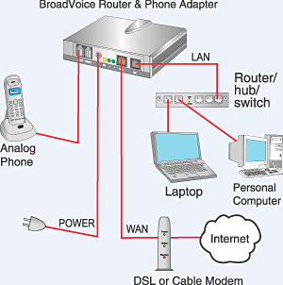
SERVICIO VOZ OVER IP
VoIP es un acrónimo de Voz sobre Protocolo de Internet (Voice Over Internet Protocol), el cual por sí mismo significa voz a través de internet. Es una tecnología que proporciona la comunicación de voz y sesiones multimedia (tales como vídeo) sobre Protocolo de Internet (IP).

Slide 72
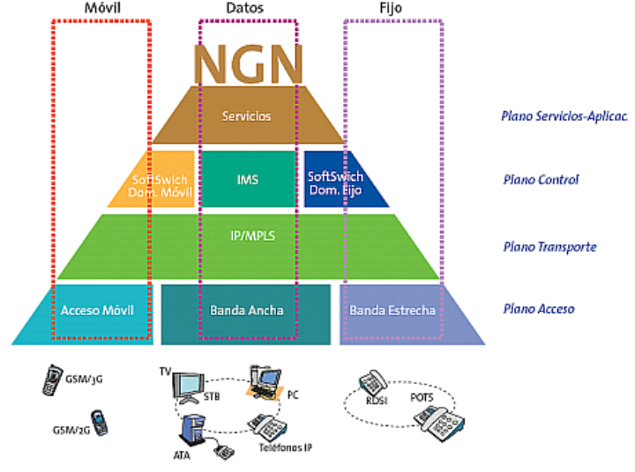

¿Qué es un servidor de VoIP?
VoIP (Voz sobre Protocolo de Internet, o Voice over Internet Protocol en inglés) es un estándar de telefonía que permite la transmisión de voz sobre una red basada en IP.
El uso de una red de VoIP permite que las personas y negocios usen su red IP existente para gestionar sus necesidades de telefonía. Para que esto sea posible debe existir un servidor de VoIP o puerta de enlace para gestionar el tráfico de VoIP y para distribuir las llamadas de la misma forma en la que lo haría un sistema de teléfono análogo.

Slide 73
SISTEMAS TELEFÓNICOS DE VOIP
Muchos fabricantes de teléfonos están creando sistemas telefónicos de IP únicamente para permitir a los negocios el uso de su red IP para transferir todos los datos y el tráfico de voz. Una gran ventaja de esto es que solamente es necesario implementar un tipo de cableado y a menudo los teléfonos de VoIP pueden compartir un cable de red existente con una estación de trabajo. Por lo general estos sistemas telefónicos de VoIP solamente seguirán teniendo una interfaz a una red de telefonía análoga para proporcionar compatibilidad con versiones anteriores.
.

Slide 74

VOIP EN INTERNET
Internet ofrece muchos servicios gratuitos que permiten que las llamadas telefónicas se hagan a través del uso de protocolos TCP/IP existentes. "Skype" es el más grande de su tipo pero existen muchas alternativas y actúan como servidores de VoIP para gestionar llamadas. Actualmente no existe un sistema de numeración telefónica universal de VoIP que funcione de la misma forma en la que lo hace el sistema de numeración de teléfono analógico usado a través del mundo.

Slide 75
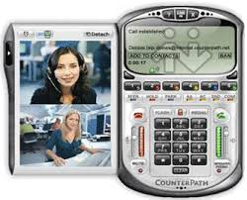
¿Qué es un softphone?
Un softphone (en inglés combinación de software y de telephone) es un software que es utilizado para realizar llamadas a otros softphones o a otros teléfonos convencionales usando un VoIP (Voz sobre IP) o ToIP (Telefonía sobre IP).
Normalmente, un softphone es parte de un entorno Voz sobre IP y puede estar basado en el estandard SIP/ H.323 o ser privativo
.

Slide 76
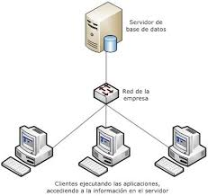


SERVIDOR DE BASE DE DATOS
Servidor de Base de Datos (database server): provee servicios de base de datos a otros programas u otras computadoras, como es definido por el modelo cliente-servidor. También puede hacer referencia a aquellas computadoras (servidores) dedicadas a ejecutar esos programas, prestando el servicio.
.

Slide 77
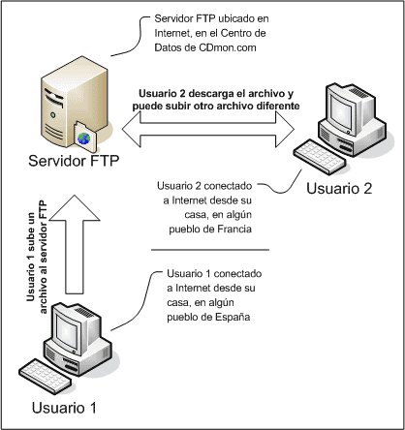
SERVIDOR FTP
FTP significa “File Transfer Protocol”, Protocolo para la Transferencia de Archivos.
Un servidor FTP es un programa especial que se ejecuta en un servidor conectado normalmente en Internet (aunque puede estar conectado en otros tipos de redes, LAN, MAN, etc.). La función del mismo es permitir el desplazamiento de datos entre diferentes servidores / computadores.
Actualmente se usa SFTP/SCTP que sportan encriptación

Slide 78
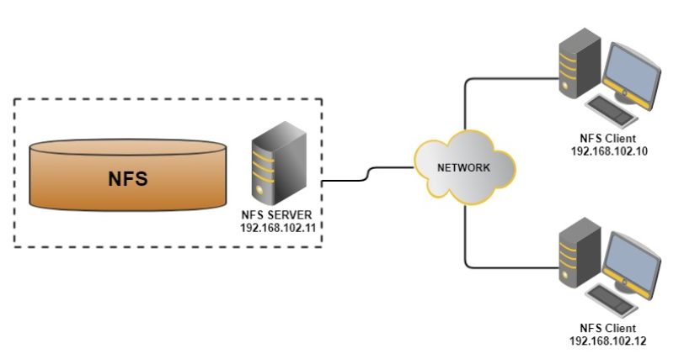
SERVIDOR NFS
Network File System es el servicio que permite que directorios y archivos puedan estar compartidos en red.
NFS es un servicio que usa el modelo cliente/servidor.
A través de NFS, usuarios y programas pueden acceder a archivos ubicados en sistemas remotos como si fueran archivos locales.

Slide 79
SERVIDOR DE BACKUPS
En general, existen 4 tipos distintos de copias de seguridad o backups:
– Copia de seguridad completa: como sugiere su nombre, este tipo de backup hace un respaldo completo de todos archivos del nuestro equipo. El backup abarca el 100% de las informaciones, por lo que normalmente requiere más tiempo en realizarse y ocupa más espacio. Si uno está seguro que quiere protegerlo todo por igual es la mejor solución.
– Copia de seguridad diferencial: únicamente contiene los archivos que han cambiado desde la última vez que se hizo la copia. Por lo tanto se incluyen sólo los archivos nuevos y/o modificados.
– Copia de seguridad incremental: se hace una copia de todos los archivos que han sido modificados desde que fue ejecutado el último backup completo, diferencial o incremental. Es el método más rápido para realizar copias de seguridad.
– Copia de seguridad espejo: similar a la copia completa.
La diferencia está en que los archivos no se comprimen y no pueden ser protegidos usando un password.
Por lo tanto ocupa más espacio y es menos seguro.

Slide 80
SEGURIDAD: FIREWALL, DMZ, VPN

Slide 81

FIREWALL
Servicio que permite el filtrado de cierto tipo de información a fin de proteger la red.
No garantiza totalmente la seguridad, es un elemento de ayuda cuya efectividad dependerá de la adecuada configuración del mismo.
Muchos son transparentes, es decir, su existencia no se puede notar fácilmente.
Tipos de Firewall:
  Filtrado de Paquetes.
  Aplicación (Proxy).

Slide 82

FIREWALL
DISEÑO COMPLEJO

Slide 83

FIREWALL PROXY

Slide 84
ZONA DESMILITARIZADA - DMZ

Slide 85


DMZ
Zona ubicada entre la red corporativa y la Internet.
Usualmente utilizada com o”zona neutral” para alojar servicios internos y externos.

Slide 86
VIRTUAL PRIVATE NETWORK - VPN

Slide 87

VPN
La VPN básicamente es una red privada dentro de una red pública, la cual permite conectar diferentes sedes o sucursales, usuarios móviles y oficinas remotas entre si.
Es una estructura de red corporativa que utiliza sistemas de gestión y políticas de acceso que permiten al usuario trabajar como si estuviese conectado en su misma red local.

Slide 88

VPN
La VPN funciona basándose en una tecnología llamada tunneling, la cual es una técnica que consiste en encapsular un protocolo de red sobre otro permitiendo así que los paquetes vayan encriptados de manera que los datos enviados sean ilegibles para extraños

Slide 89

VPN
El túnel queda definido por los puntos extremos y el protocolo de comunicación empleado, que puede ser entre otros IPsec (conjunto de protocolos cuya función es asegurar las comunicaciones sobre el protocolo de internet autenticando y/o cifrando cada paquete IP en un flujo de datos, también ofrece protocolos para el establecimiento de claves de cifrado).

Slide 90
TIPOS DE VPN
De acceso remoto: modelo más usado actualmente y como su nombre lo dice los usuarios o proveedores se conectan a la empresa desde sitios remotos (desde su casa, hotel, aviones, etc) usando internet como vínculo de conexión, una vez autenticados tienen un nivel de acceso muy similar al de la red local de la empresa
Punto a Punto: se utiliza para conectar oficinas remotas con la sede central de la organización.
Over Lan: es una variante del primer modelo expuesto pero en lugar de usar internet como medio de conexión se usa la misma LAN de la empresa y sirve para aislar zonas y servicios de la red interna.

Slide 91
INTRANET Y EXTRANET

Slide 92

INTRANET
Red corporativa u organizacional.
Utiliza servicios Internet conocidos.
No necesariamente está conectada a Internet.
Una sola ubicación geográfica.

Slide 93

EXTRANET
Conjunto de intranets ubicadas en diferentes lugares geográficos.
Utiliza la infraestructura de Internet para interconectarlas.
VPN y encapsulamiento.

Slide 94
Resumen
Hemos podido aprender acerca del funcionamiento de diferentes tecnologías utilizadas actualmente en Internet.
Muchas de estas tecnologías no son nuevas, la mayoría tiene más de 30 años, sin embargo, su vigencia se sigue dando gracias a la evolución y cambios que se han dado en estos años.
Los nuevos usos de Internet se basan en la evolución de aplicaciones existentes, más allá de construir nuevas aplicaciones.

